Slide 1
День космонавтики
12 апреля 1961 года

Slide 2
Проблема: Развивать у ребенка представления об окружающем мире до глубин Вселенной, не зазубривая научные истины, а открывая их самому.
Актуальность: Обусловлена тем, что космос - это обширная тема для исследовательской деятельности, вызывает интерес у дошкольников и дает возможность многосторонне развивать личность дошкольников

Slide 3
Задачи: Сформировать у детей понятие космос
Познакомить с историей его освоения
Расширить представления об окружающем мире Земли
Воспитывать уважение и любовь к Земле, чувство гордости за историю своей планеты, достижения отечественных ученых, конструкторов, космонавтов
Цель: Развивать познавательные и интеллектуальные способности детей

Slide 4
Этапы реализации проекта
I. Подготовительный этап
Подбор методического материала.
Подбор материала для чтения детям, наглядно-иллюстративного материала.
Поиск необходимой информации в интернете.
Подборка художественной литературы – рассказов
Составление бесед
II. Основной этап
Проведение бесед. Беседа – рассуждение «Что я могу увидеть в космосе!».
Беседа – общение «Герои космоса!».
Проведение соревнований «Подготовка космонавтов»
Проведение занятий – рисование и лепка
III. Заключительный этап
Презентация проекта
Организация выставки рисунков детей: «Разноцветный мир космоса!»

Slide 5
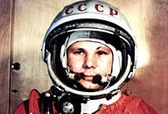
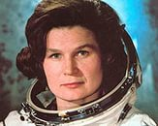
Беседа общение «Герои в космосе»

Slide 6
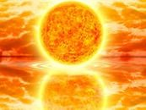
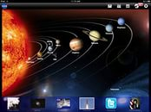

Slide 7
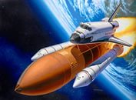
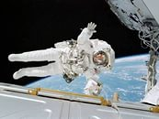

Slide 8
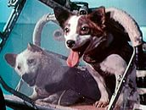
Животные в космосе

Slide 9
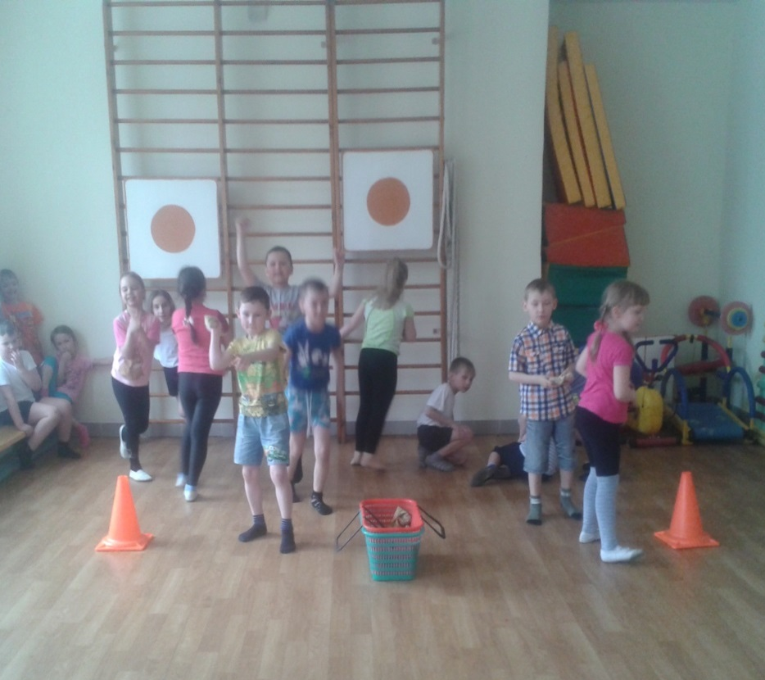
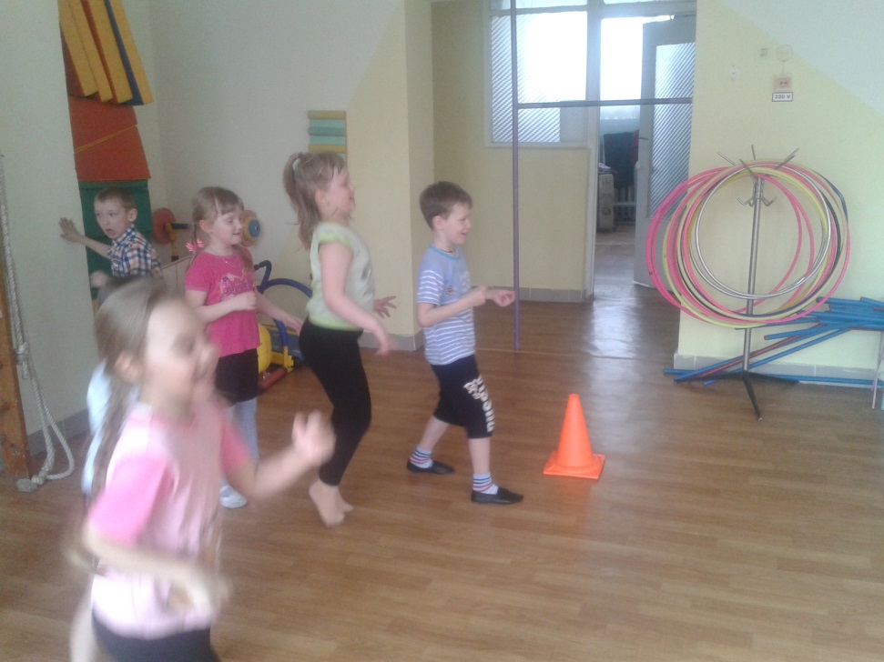
«Тренировка будущих космонавтов»

Slide 10
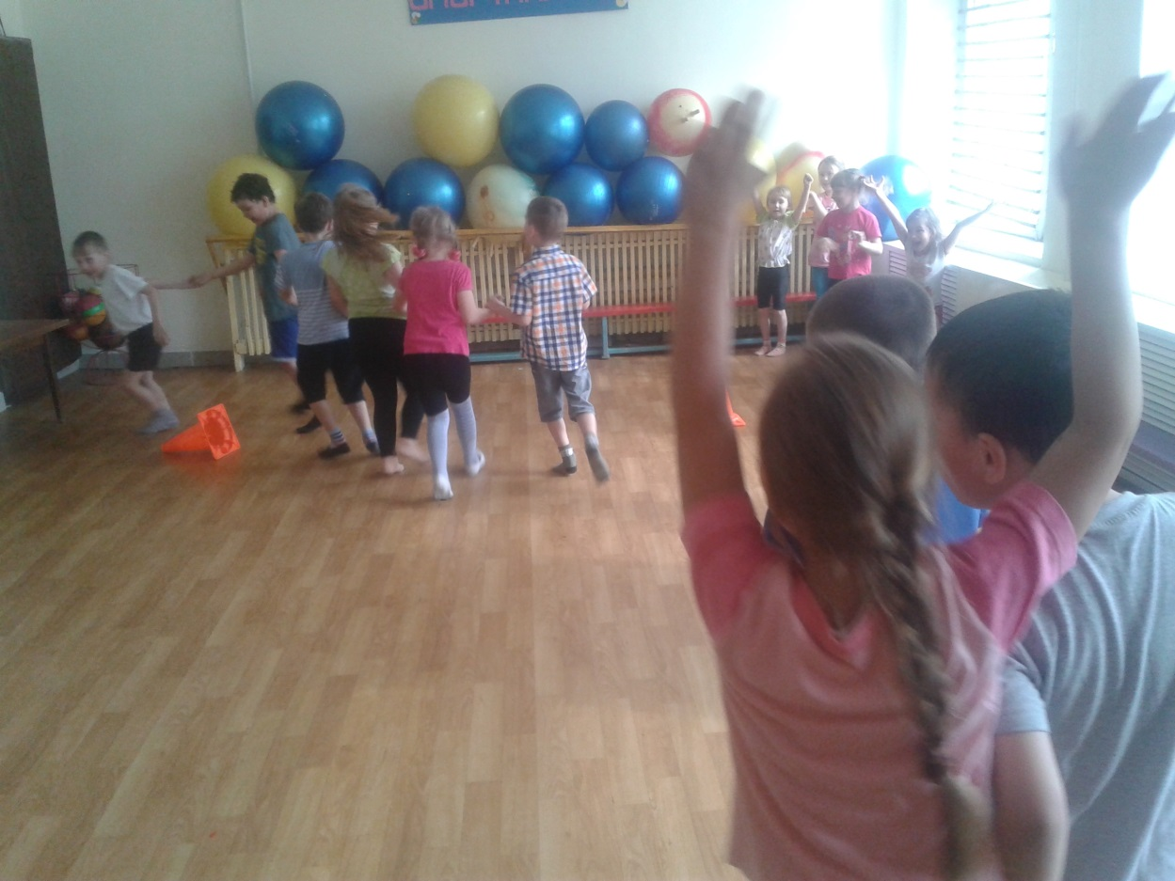
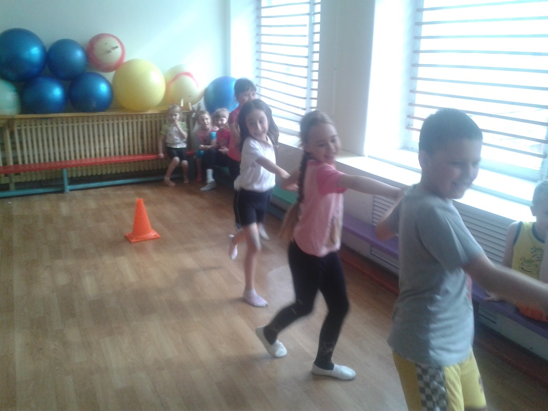

Slide 11
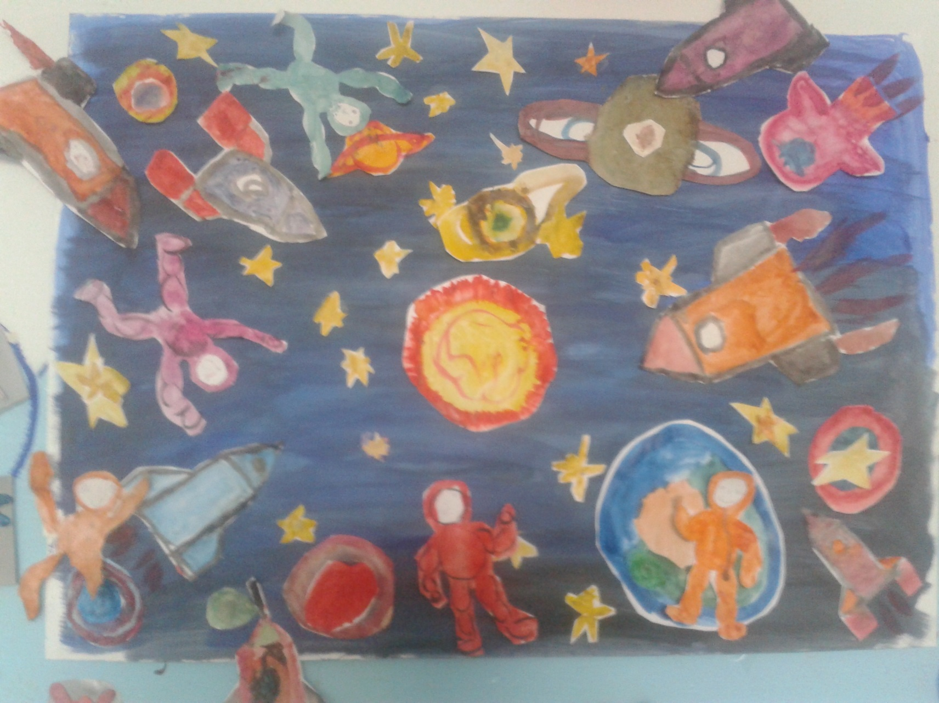
Вселенная (коллаж)

Slide 12
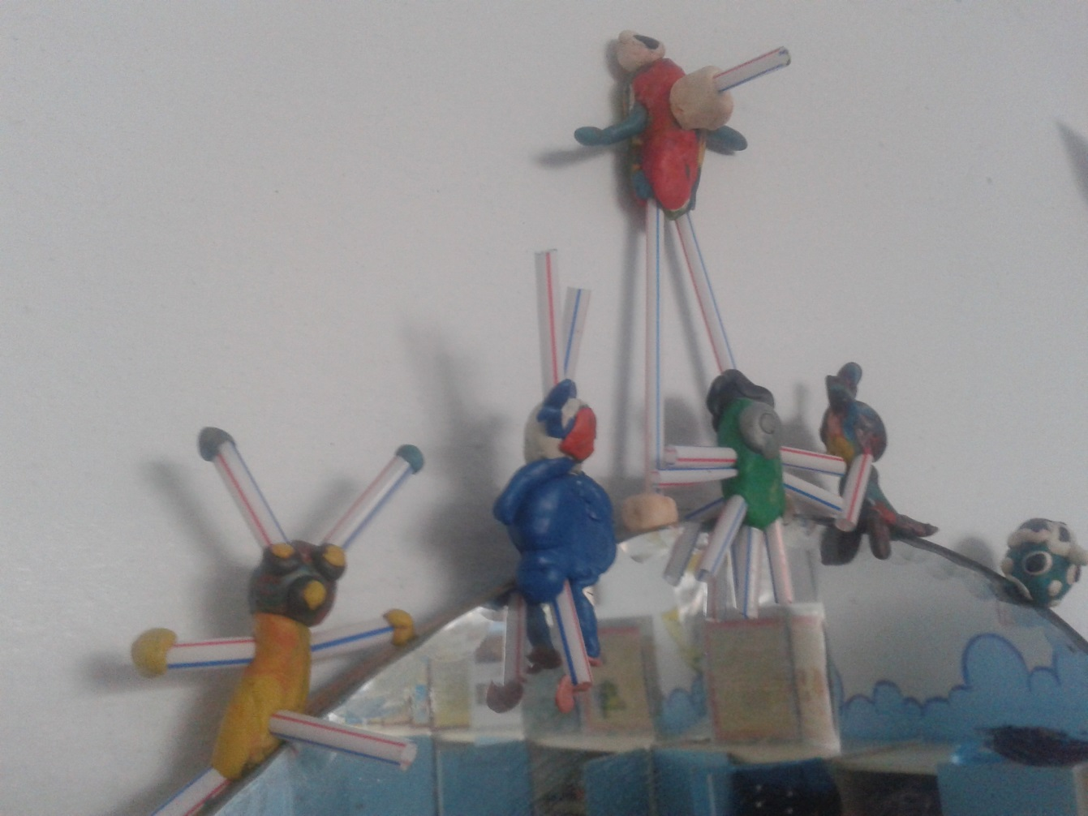
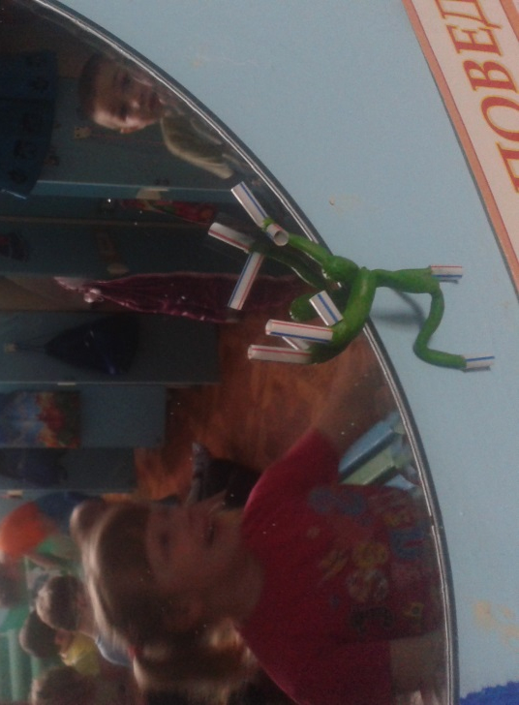
Нашествие инопланетян

Slide 13
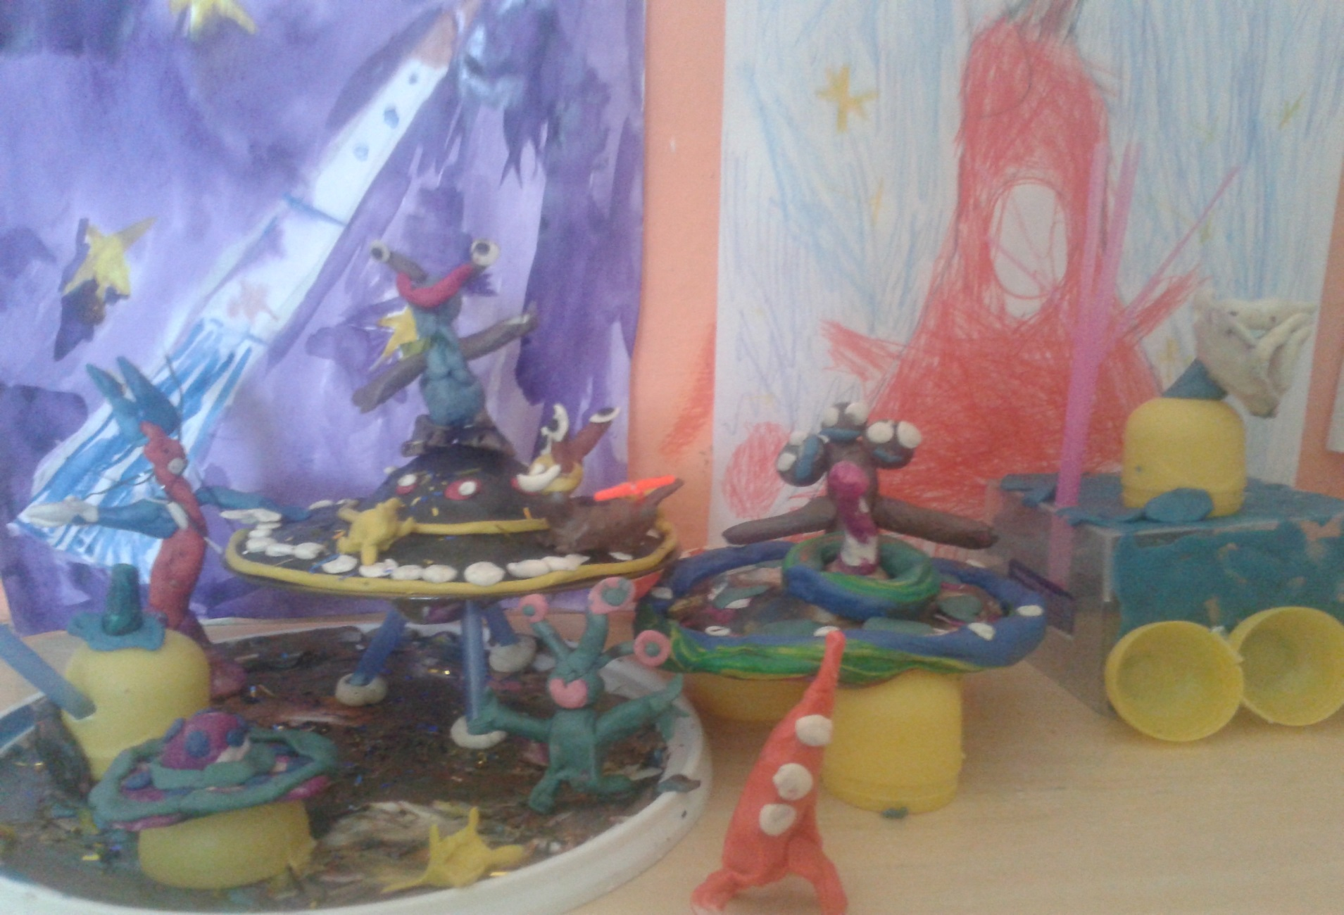
Лунатики

